Slide 1
Obliczanie nawożenia.
Kl. 1CB+ 1CG

Slide 2
Dawki nawozów ustalamy po ocenie zasobności gleby w składniki pokarmowe.

Slide 3
przeprowadzamy okresowe (co 4-5 lat) analizy
odczynu i zasobności gleby w składniki mineralne,
stosujemy racjonalne, zrównoważone nawożenie, tzn. takie, które zaspokaja potrzeby pokarmowe roślin i zapewnia utrzymanie zasobności gleb w składniki na poziomie średnim.

Slide 4
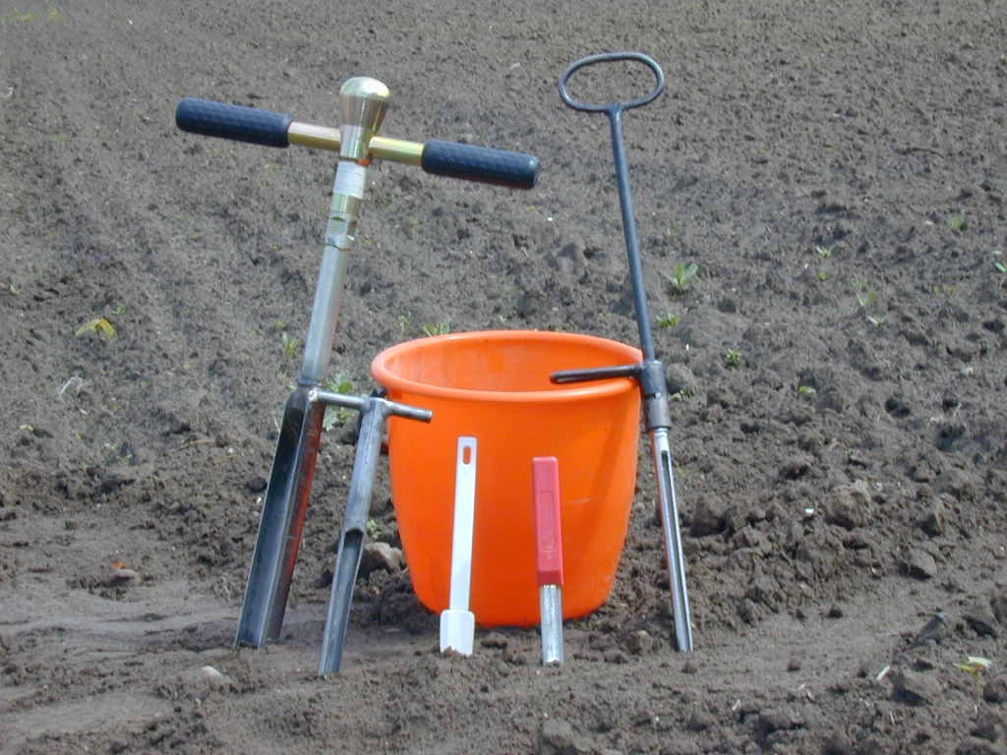

Slide 5
Obliczenie dawek nawozów mineralnych
Dawka nawozu mineralnego = potrzeby nawożenia – składniki dostępne z gleby i innych źródeł
(np. nawozy naturalne, organiczne)
Nawozy mineralne powinny uzupełniać ilości składników potrzebnych do pokrycia potrzeb nawozowych roślin

Slide 6
Nawożenie jest uzupełnieniem braków niezbędnych składników pokarmowych w glebie.

Slide 7
Zadanie 1 :
Zaplanuj nawożenie mineralne pod rzepak;
azot 120 kg/ha,
fosfor 60 kg/ha
potas 90 kg/ha.
Dobierz nawozy mineralne i oblicz ich masę towarową

Slide 8
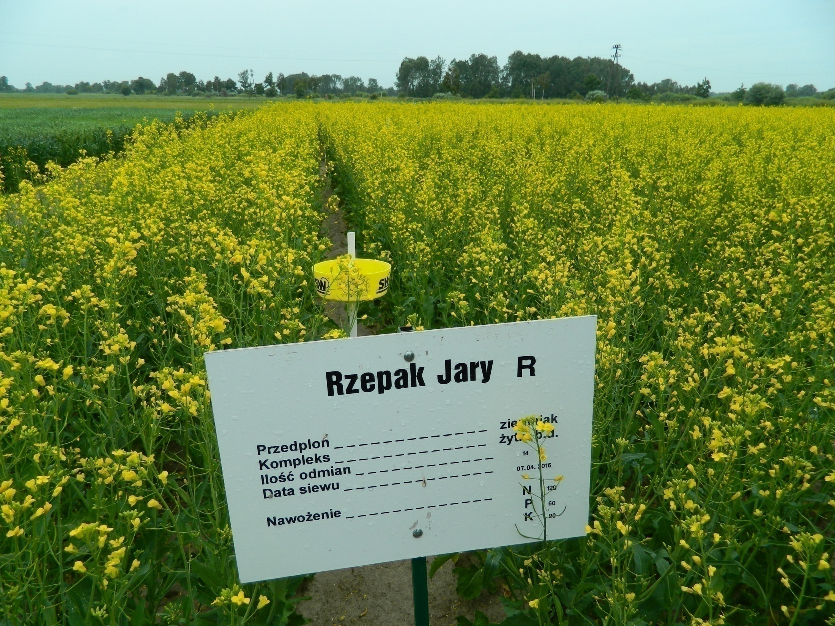

Slide 9
Nawożenie: dobieramy nawozy
Czysty składnik | Nawóz mineralny
N : 120 kg
P2O5 60 kg
K2O 90 kg

Slide 10
Nawożenie: dobór nawozów
Czysty składnik | Nawóz mineralny
N : 120kg/ha | mocznik 46% N
P2O5 60 kg/ha | superfosfat potrójny granulowany 46% P2O5
K2O 90 kg/ha | sól potasowa 60% K2O

Slide 11
Ilość masy towarowej NAWOZÓW
Nawozy azotowe:
mocznik 46 % N
100 kg mocznika – 46 kg N
X kg mocznika – 120 kg N
100kg mocznika x 120 kg N
X=-------------------------------- = ………….. kg/ ha
46 kg N mocznika

Slide 12
Ilość masy towarowej NAWOZÓW
Nawozy fosforowe:
superfosfat potrójny 46% P2O5
100 kg superfosfatu – 46 kg P2O5
X kg superfosfatu– 60 kg P2O5
100kg superfosfatu x 60 kg P2O5
X=------------------------------------------ = ………. kg/ ha
46 kg P2O5 Superfosfatu potrójnego

Slide 13
Ilość masy towarowej NAWOZÓW
Nawozy potasowe:
sól potasowa 60 % K2O
100 kg soli potasowej – 60 kg K2O
X kg soli potasowej – 90 kg K2O
100kg soli potasowej x 90 kg K2O
X=--------------------------------------------- = ……. kg/ ha
60 kg K2O soli potasowej

Slide 14
Nawóz mineralny | Ilość masy towarowej
Mocznik % N | ………… kg
superfosfat potrójny 46% P2O5 | …………. kg
Sól potasowa 60 % K2O | …………… kg

